Slide 1
面向对象程序设计
第十八章 运算符重载

Slide 2
本章主要内容
运算符重载
成员函数方式的运算符重载
友元方式的运算符重载
增量运算符重载
类型转换
其他运算符重载
输入输出运算符重载
运算符重载与继承

Slide 3
上节复习
增量运算符
前增量重载，++i，成员函数方式无参数，友元方式一个参数int
后增量重载，i++，成员函数方式一个参数int，友元方式两个参数：对象, int
一元运算符一般用成员函数方式，引用返回，例如++、- -
二元运算符一般用友元函数方式，值返回，例如+、-、*、/
标准类转换为类类型，类构造函数中使用单参数，且参数为标准类型
掌握浮点数转RMB类
类类型转换为标准类型，成员函数方式，operator 标准类型()
掌握日期类转整数
赋值运算符=重载

Slide 4
编程知识点
前增量运算符重载，类成员函数方式实现
前增量运算符重载，友元方式实现
后增量运算符重载，类成员函数方式实现
后增量运算符重载，友元方式实现
重载类型转换

Slide 5
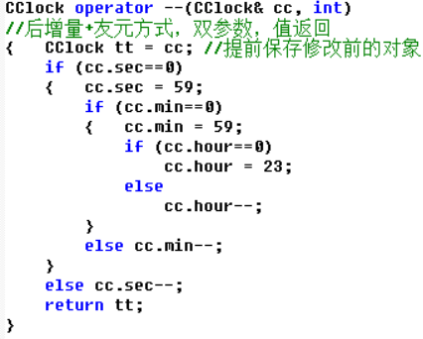
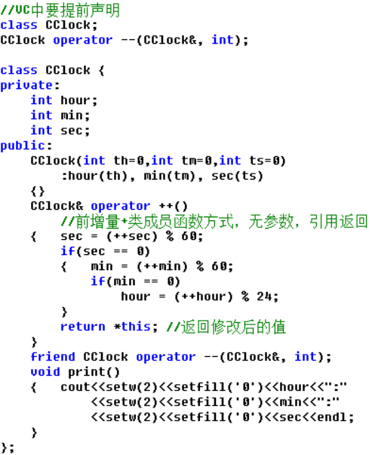
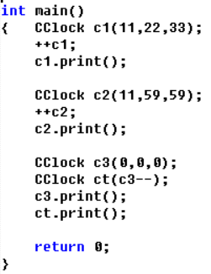
程序讲解
前增量+类成员函数→无参数+引用返回
前增量+友元→单参数int+引用返回
后增量+类成员函数→单参数int+值返回
后增量+友元→双参数含对象和int+值返回

Slide 6
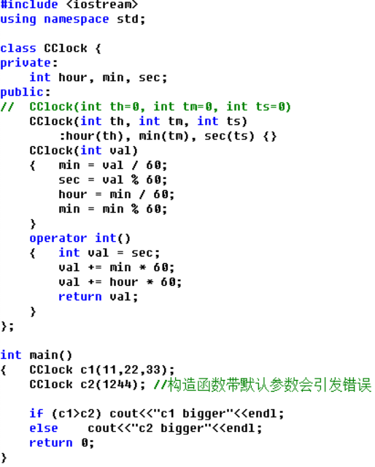
程序讲解
注意构造函数参数不要带默认值
在比较中，对象自动转换为整数
没有重载比较运算符也可以比较

Slide 7
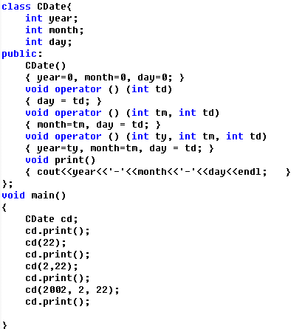
6.其他运算符重载
圆括号运算符()重载
圆括号运算符重载又称为函数调用运算符重载，在C++中，把()的使用采用函数调用的方法
()重载代替了set方法，而且避免了构造函数只能在定义时初始化的限制
通过()重载，可以把一个对象作为一个函数使用

Slide 8
6.其他运算符重载
圆括号运算符()重载示例
通过()重载，可以把一个对象作为一个函数使用
数学函数的抽象：f(x,y) = (x+5)*y
class F {
public:
double operator () (double x, double y) ;
};
double F::operator ()(double x, double y)
{ return (x + 5) * y; }
void main( ){
F f;
cout << f(1.5, 2.2) << endl;
//f对象等价于一个函数，执行(1.5+5)*2.2的功能
}

Slide 9
6.其他运算符重载
比较运算符重载
比较运算符（>、<、= =等）重载必须返回真（非0）或假（0）
例如，要求编写一个程序测试输入的三条边能否构成一个三角形
分析：三条边a\b\c构成三角形的条件是任意两边和大于第三边
判断条件：(a+b>c && a+c>b && b+c>a)
程序实现需要+重载和>重载

Slide 10
6.其他运算符重载
比较运算符>的重载示例
class Line{
int length;
public:
Line(int t)
{ length=t; }
bool operator > (Line other)
{ if (length > other.length)
return true;
else
return false;
}
Line operator + (Line other)
{ int tlen;
tlen = length + other.length;
Line temp(tlen);
return temp;
}
};
void main()
{
Line a(3),b(4),c(5);
if(a+b>c && a+c>b && b+c>a)
cout<<"能够构成三角形！"<<endl;
else
cout<<"不能构成三角形！"<<endl;
}
//调用两个重载

Slide 11
7.输入/输出运算符重载
C++的I/O流库的一个重要特性就是能够支持新的数据类型的输出和输入。用户可以通过对插入符（<<）和提取符（>>）进行重载来支持新的数据类型。
插入符（<<）和提取符（>>）对应的是cout和cin操作
实际上cin和cout代表着设备，操作是istream和ostream对象
课本P416表格
cin>>x表示把键盘输入的数据导入到x中，把键盘的istream对象转成x的类型，再导入到x中
cout<<x表示把x输出到屏幕，把x转成ostream对象，再输出到屏幕
从<<和>>的方向可以看出数据的流动方向
输出输入重载是对<<或>>的重载，不是对cout或cin重载
istream & operator >> (istream &, 自定义类 &);
ostream & operator << (ostream &, 自定义类 &);

Slide 12
7.输入/输出运算符重载
输入/输出运算符重载有两种方式
类成员函数+全局函数重载
友元方式重载
类成员函数+全局函数重载方式
类成员函数没有实现运算符重载，只是把I/O结果封装到一个流对象中
全局函数对运算符进行重载，调用类的成员函数，把流对象传递给cout或cin
在开发管理机制中，如果对友元控制很严格就可以用这种方法

Slide 13
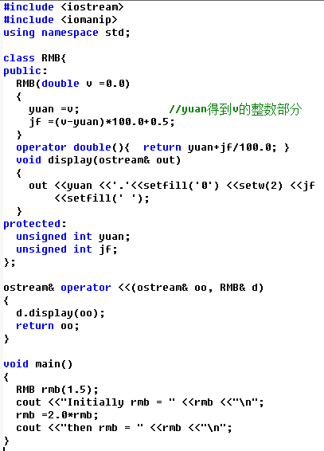

7.输入/输出运算符重载
运算符<<的重载方法：类成员函数+全局函数，课本P428
//本程序方法思路
1、程序用了类型转换，RMB转double
2、定义一个类成员函数，但输出不是往屏幕输出，而是输出到一个I/O流对象中
3、用全局函数重载的方法，重载输出运算符<<，返回一个I/O流对象，即类型为ostream
4、在主函数使用时，实际就是输出ostream对象到屏幕
输出重载的结果
去掉输出重载代码的结果

Slide 14
7.输入/输出运算符重载
友元重载方式
是把输出/输入结果封装到一个流对象中
需要接收两个参数：类对象和输入/输出流对象
注意，友元方式重载要提前声明。
友元虽然实现方便，但由于破坏类封装性，在一些公司的开发管理中，可能会被限制。

Slide 15
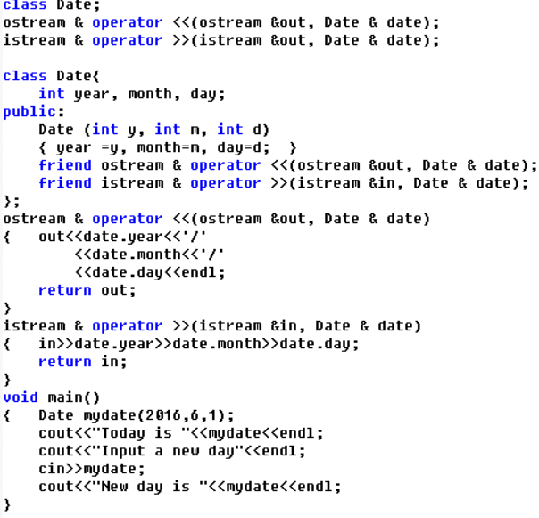
7.输入/输出运算符重载
//主函数：
1、在>>运算符两边是两个参数，cin代表键盘输入，隐含提供了istream流对象，
因为输入操作的数据流向是Date对象。
如果把cin看成一个函数，等价于cin先返回一个istream对象，然后>>接收这个对象，并接收Date对象进行操作
2、在<<运算符两边是两个参数，cout代表屏幕，隐含提供ostream对象
因为输出操作的数据流向是cout
相当于<<先把Date对象的输出导入到ostream对象，然后cout再输出到屏幕
运算符<<的重载方法：友元方式

Slide 16
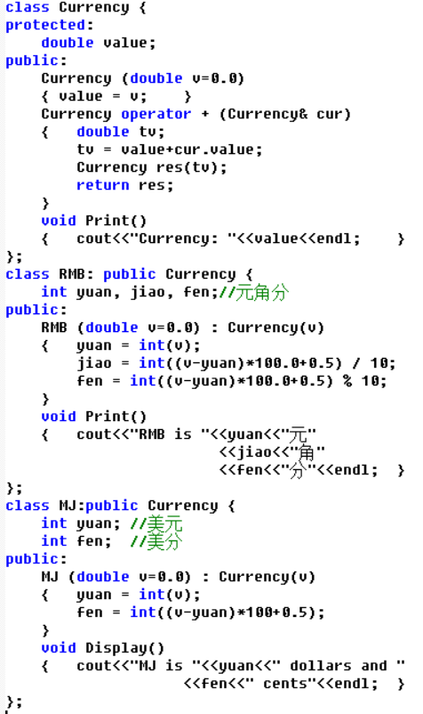
8.运算符重载与继承
运算符重载与继承
在一般情况下，基类的运算符重载都是可以被派生类使用的，主要受继承类型和访问类型的组合影响
示例：一个货币基类，派生出人民币类和美金类
基类重载了加法运算，有默认的输出函数
人民币类新增自己的属性，重载了输出函数
美金类新增自己的属性，写了另一个名字的输出函数

Slide 17
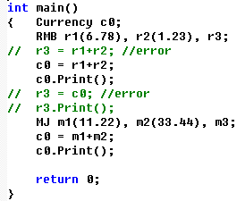
8.运算符重载与继承
示例分析
派生类对象使用加法运算，但语法不能通过
实际上加法运算在派生类对象是重载成功的
错误是发生在=号上
因为+重载是在基类，返回结果是基类对象
如果用派生类对象去承接相加的结果，相当于要做基类对象与派生类对象的转换
所以需要在派生类增加赋值运算符的重载
派生类转基类可以自动转
基类转派生类要重载
因为运算结果只能放在基类对象中
只能使用基类对象输出
派生类输出不能使用

Slide 18
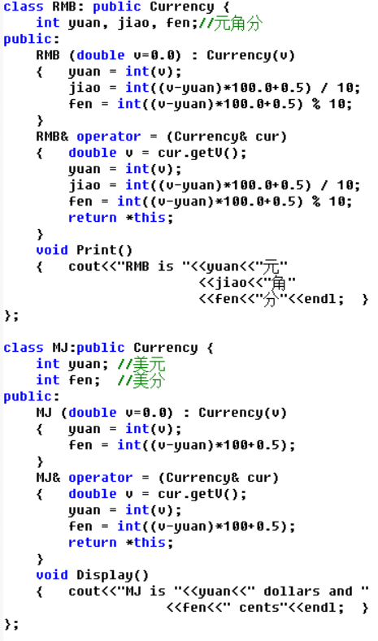
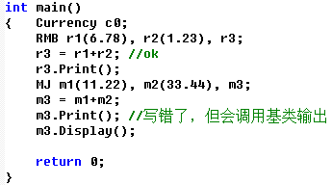
8.运算符重载与继承
示例分析
派生类对象要想正确使用加法重载，需要增加派生类对象与基类对象的转换
通过重载=运算符来实现
注意：当派生类使用了不同名字的输出函数，会导致意外的输出，但是通过语法检测

Slide 19
8.运算符重载与继承
继承中使用运算符重载的弊端：因为运算符重载是在基类实现的，没考虑派生类的处理，但是又可以被继承，容易造成隐含的错误
1、运算结果不一定正确，因为运算是考虑基类的属性来处理的，派生类的属性处理不包含在里面，所以可能引发错误
2、运算结果返回类型可能是基类类型，用派生类对象去承接，会引发逻辑错误。
派生类若要使用基类的运算符重载，可以在派生类内使用，这样又限制了运算符重载的便利性
如果要对派生类对象使用基类运算符重载，一般需要增加基类对象与派生类对象的转换，也很麻烦，所以很多程序员在派生类再重载一次运算符

Slide 20
8.运算符重载与继承
运算符重载在继承中的使用，多见于输出运算符
因为I/O重载不能在类成员函数中直接重载，只能用类函数+全局函数或友元
同时，每个派生类自己定义输出，可能会遇到输出函数不统一的情况
例如派生A，定义输出为Print，派生B定义输出为Display
因此需要用纯虚函数+派生类重定义的方法
先定义抽象类，通过纯虚函数把输出名字统一起来
在派生各个子类，子类再定义各自输出
最后通过全局函数再重载<<
这样所有的派生输出都统一为cout直接输出
例如货币输出，根据不同种类货币做不同输出
先设计虚基类货币，包含输出
再派生人民币、美元等具体货币

Slide 21
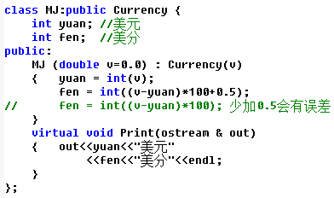
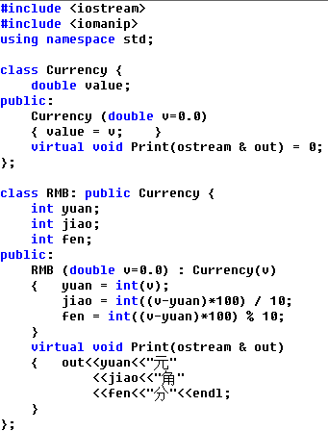
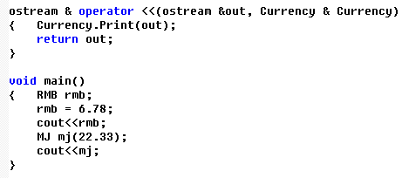
8.运算符重载与继承
输出运算符重载与虚函数
纯虚函数会强制所有派生类都重写输出代码

Slide 22
8.运算符重载与继承
示例扩展，增加货币兑换功能
增加兑换汇率，可以在抽象类中增加静态数据成员
货币兑换可以通过类型转换实现

Slide 23
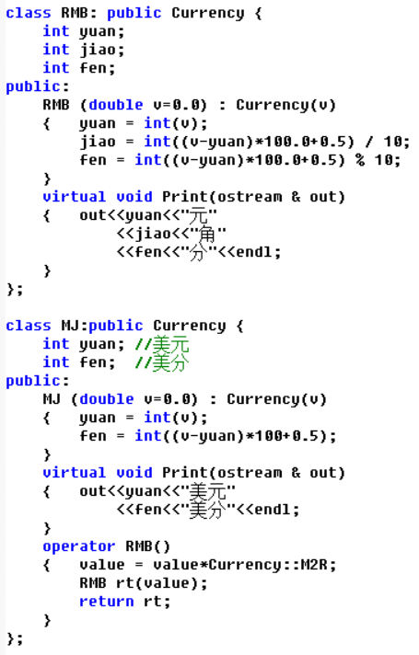
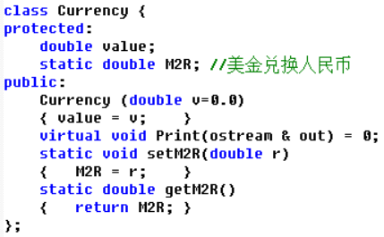
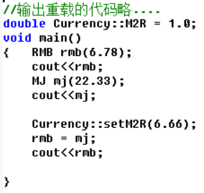
8.运算符重载与继承
输出运算符重载与虚函数

Slide 24
8.运算符重载与继承
综合示例：已知最小重量单位是克，派生出中国重量斤、两、钱；派生出西方重量公斤。
中国重量输入有三个整数参数，例如输入1 2 3，表示1斤2两3钱
中国重量直接赋值用一个整数，例如680克，等价1斤1两3钱
西方重量一般输入一个浮点数，例如输入1.23，表示1.23公斤
西方重量直接赋值用一个浮点数，例如1.23，表示1.23公斤
通过类型转换实现两种重量的比较
通过抽象类实现输出重载
两种重量各自实现输入重载

Slide 25
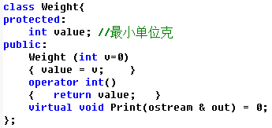
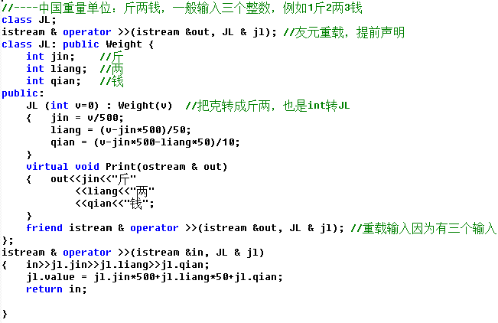
8.运算符重载与继承
代码1

Slide 26
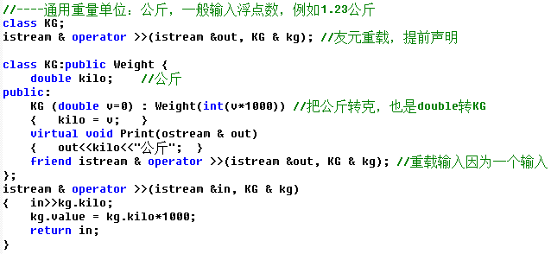

8.运算符重载与继承
代码2

Slide 27
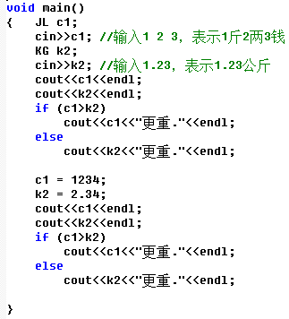
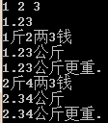
8.运算符重载与继承
代码3

